Slide 1

Clases para reforzamiento.
Introducción a la programación.
Ing. Oscar Gámez.

Slide 2

Operadores Lógicos.

Slide 3
Operadores Lógicos
Los operadores lógicos funcionan para poder evaluar expresiones:
Y
O
Mayor que
Menor que
Igual que
Mayor e igual que
Menor e igual que
Operador | Descripción
&& | Y
|| | O
< | Menor que
> | Mayor que
== | Igual que
<= | Menor e igual que
>= | Mayor e igual que

Slide 4
Sentencias de control.

Slide 5
Sentencias de control
La mayoría de las aplicaciones de hoy en día contienen en su algoritmo un conjunto de sentencias que son ejecutadas secuencialmente.
El propósito de las sentencias de control es manipular el orden en que se va a ejecutar el programa según el ambiente en que dicho programa se encuentre.
If
If else
For
While
If
If-else
For
While
Do
Do-While

Slide 6
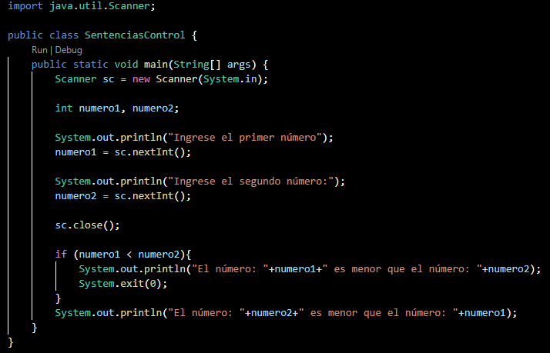
Sentencias de control -> if
La sentencia de control “if” valida si el condicional se cumple, si es verdadero se ejecuta el algoritmo dentro de la sentencia, pero si es falso continua el programa.
If(condicional){
verdadero;
}
Falso;

Slide 7
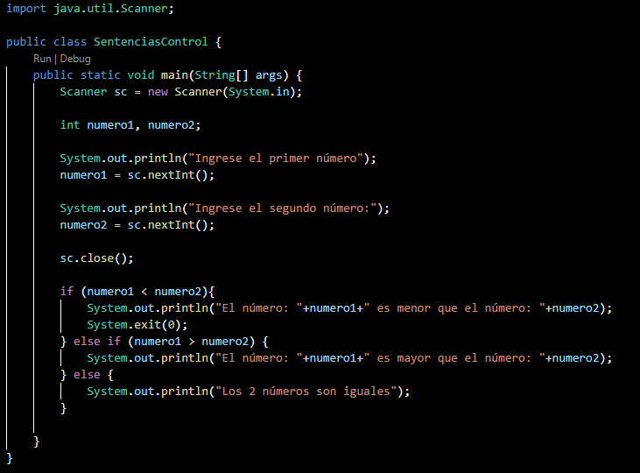
Sentencias de control -> if-else
Similar a la sentencia “if”, esta sentencia valida si la condición es verdadera o falsa, la única diferencia es que sin importar el resultado el algoritmo tendrá una ejecución distinta, luego de esto el programa sigue su curso.
If(condicional){
verdadero;
}else if(condicional){
Falso;
}else {
}

Slide 8
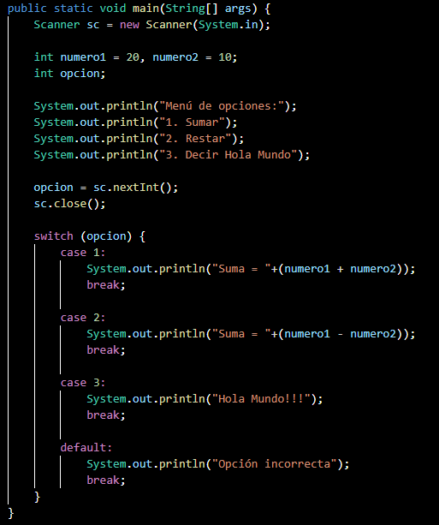
Sentencias de control -> Switch
La sentencia de control switch evalúa múltiples decisiones y a cada una le asigna una ejecución distinta.
Switch(expresión){
Case valor1:
ejecucion1;
break;
Case valor2:
ejecucion2;
break;
Default:
break;
}

Slide 9
Ciclos.

Slide 10
Ciclos o bucles
Los ciclos permiten hacer que el algoritmo repita constantemente algún bloque de sentencia cuantas veces nosotros queramos.
While
Do – While
For
Cada ciclo tiene una lógica distinta para repetir el bloque de sentencia.
While
Do-While
For

Slide 11
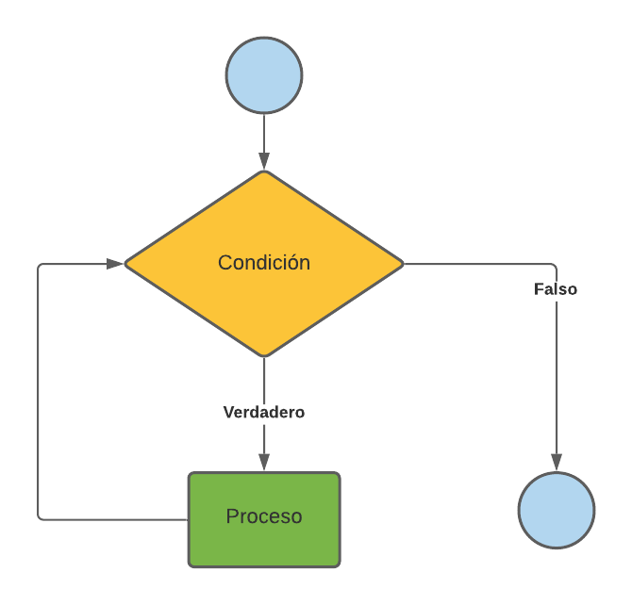
Ciclos o bucles -> While
Permite repetir la ejecución de un grupo de instrucciones mientras se cumpla una condición.
Primeramente evalúa la condición y si es verdadera entra al ciclo, si es falsa sale del ciclo.
While (condición){
verdadera;
}
Falsa;

Slide 12
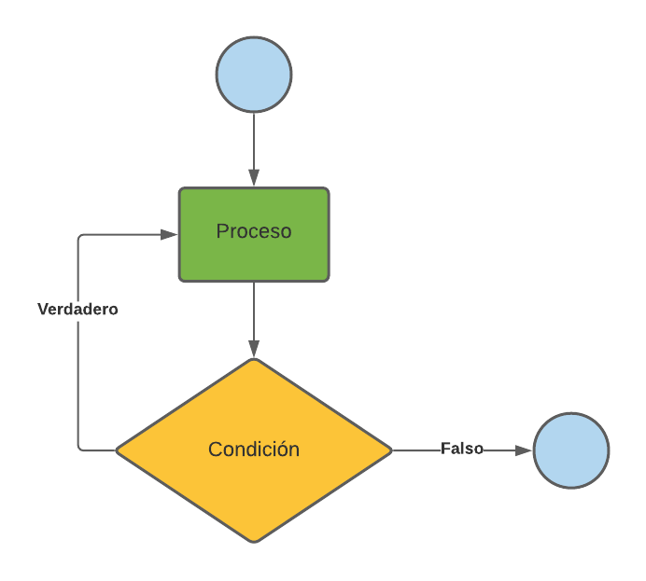
Ciclos o bucles -> Do-While
Significa: “Hacer mientras”, este ciclo es diferente a los demás ya que primero permite entrar al ciclo y evalúa la condición hasta el final, si la condición es verdadera entonces vuelve a entrar al ciclo, si es falsa sale del ciclo.
Do{
Verdadera;
}While (condición);
Falsa;

Slide 13
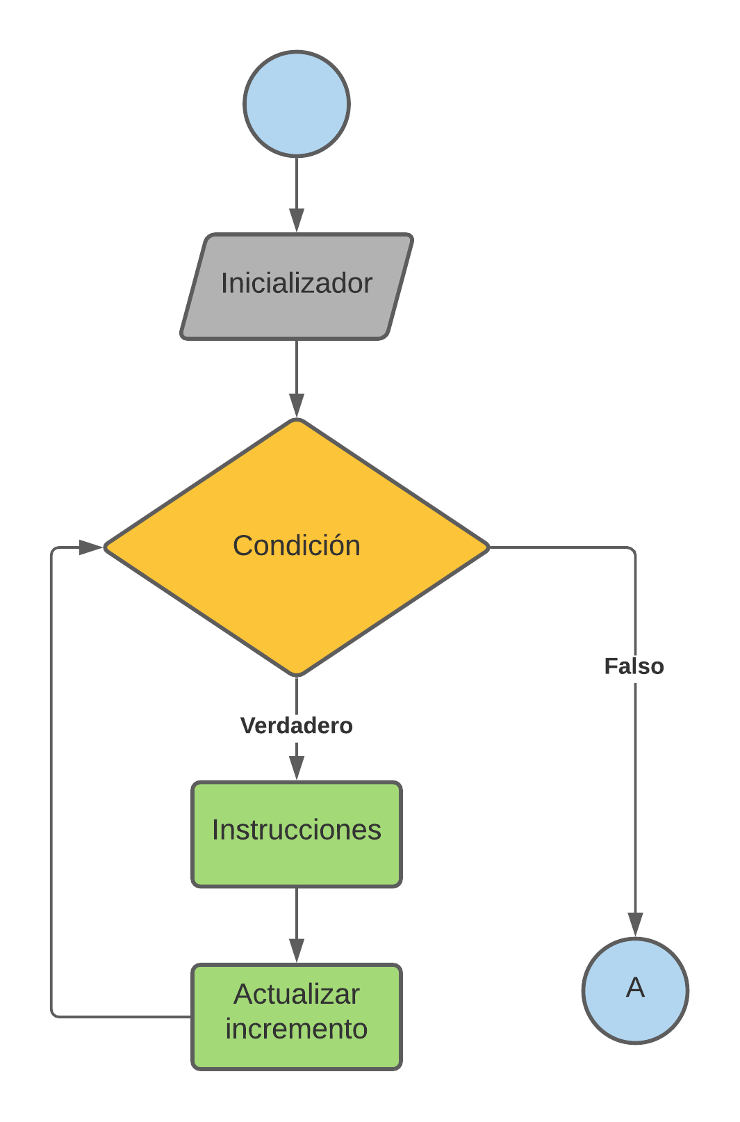
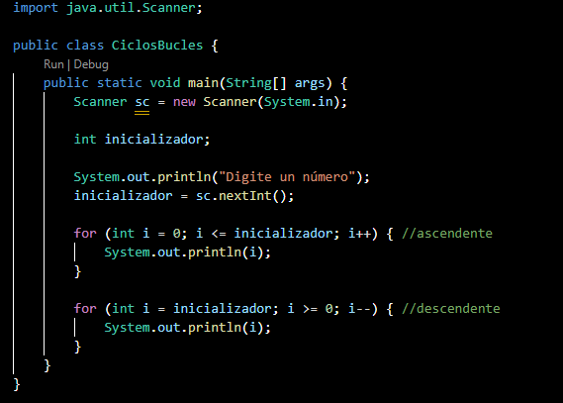
Ciclos o bucles -> For
El ciclo for se utiliza para ejecutar el bloque de código un determinado número de veces.
For (condición){
Verdadero;
}
Falso;

Slide 14
Ejercicios
Hacer un programa que permita ingresar 2 números y validar cual es el mayor y cual es el menor. Luego hacer un menú de opciones que deje sumar, restar, dividir y multiplicar. Recordar que tanto el primer sumando, minuendo, dividendo y el primer factor deben ser el número mayor.
Del programa anterior agregar la opción de salir, el programa deberá ejecutarse infinitamente hasta que el usuario ingrese la opción de salir, si ingresa una opción incorrecta el programa deberá mandar un mensaje diciendo “Su opción es incorrecta” y deberá mostrar el menú de opciones nuevamente.

Slide 15
Ejercicio Propuesto
La empresa “Los tamales”, quiere un programa que le permita desplazar el siguiente menú de opciones:
Ingresar datos.
Mostrar punto de equilibrio.
Vender producto
Al momento de ingresar datos el programa debe pedir el número de artículos en inventario, el costo de cada artículo y el precio de venta por unidad de cada artículo. Al vender un producto se debe hacer una factura con el nombre del cliente, la cantidad de artículos vendidos, el precio por unidad, el subtotal y el total aplicando IVA. El menú debe estar compilándose consecuentemente y si no ingresa la opción correcta debe mandar a avisas al usuario que ingrese una opción correcta.

Slide 16




Gracias
Oscar Gámez.
Github: orgb95
5711-0817

